Slide 1


Transparentní odměňování a pravidla pro digitální platformy
16. březen 2026

Slide 2
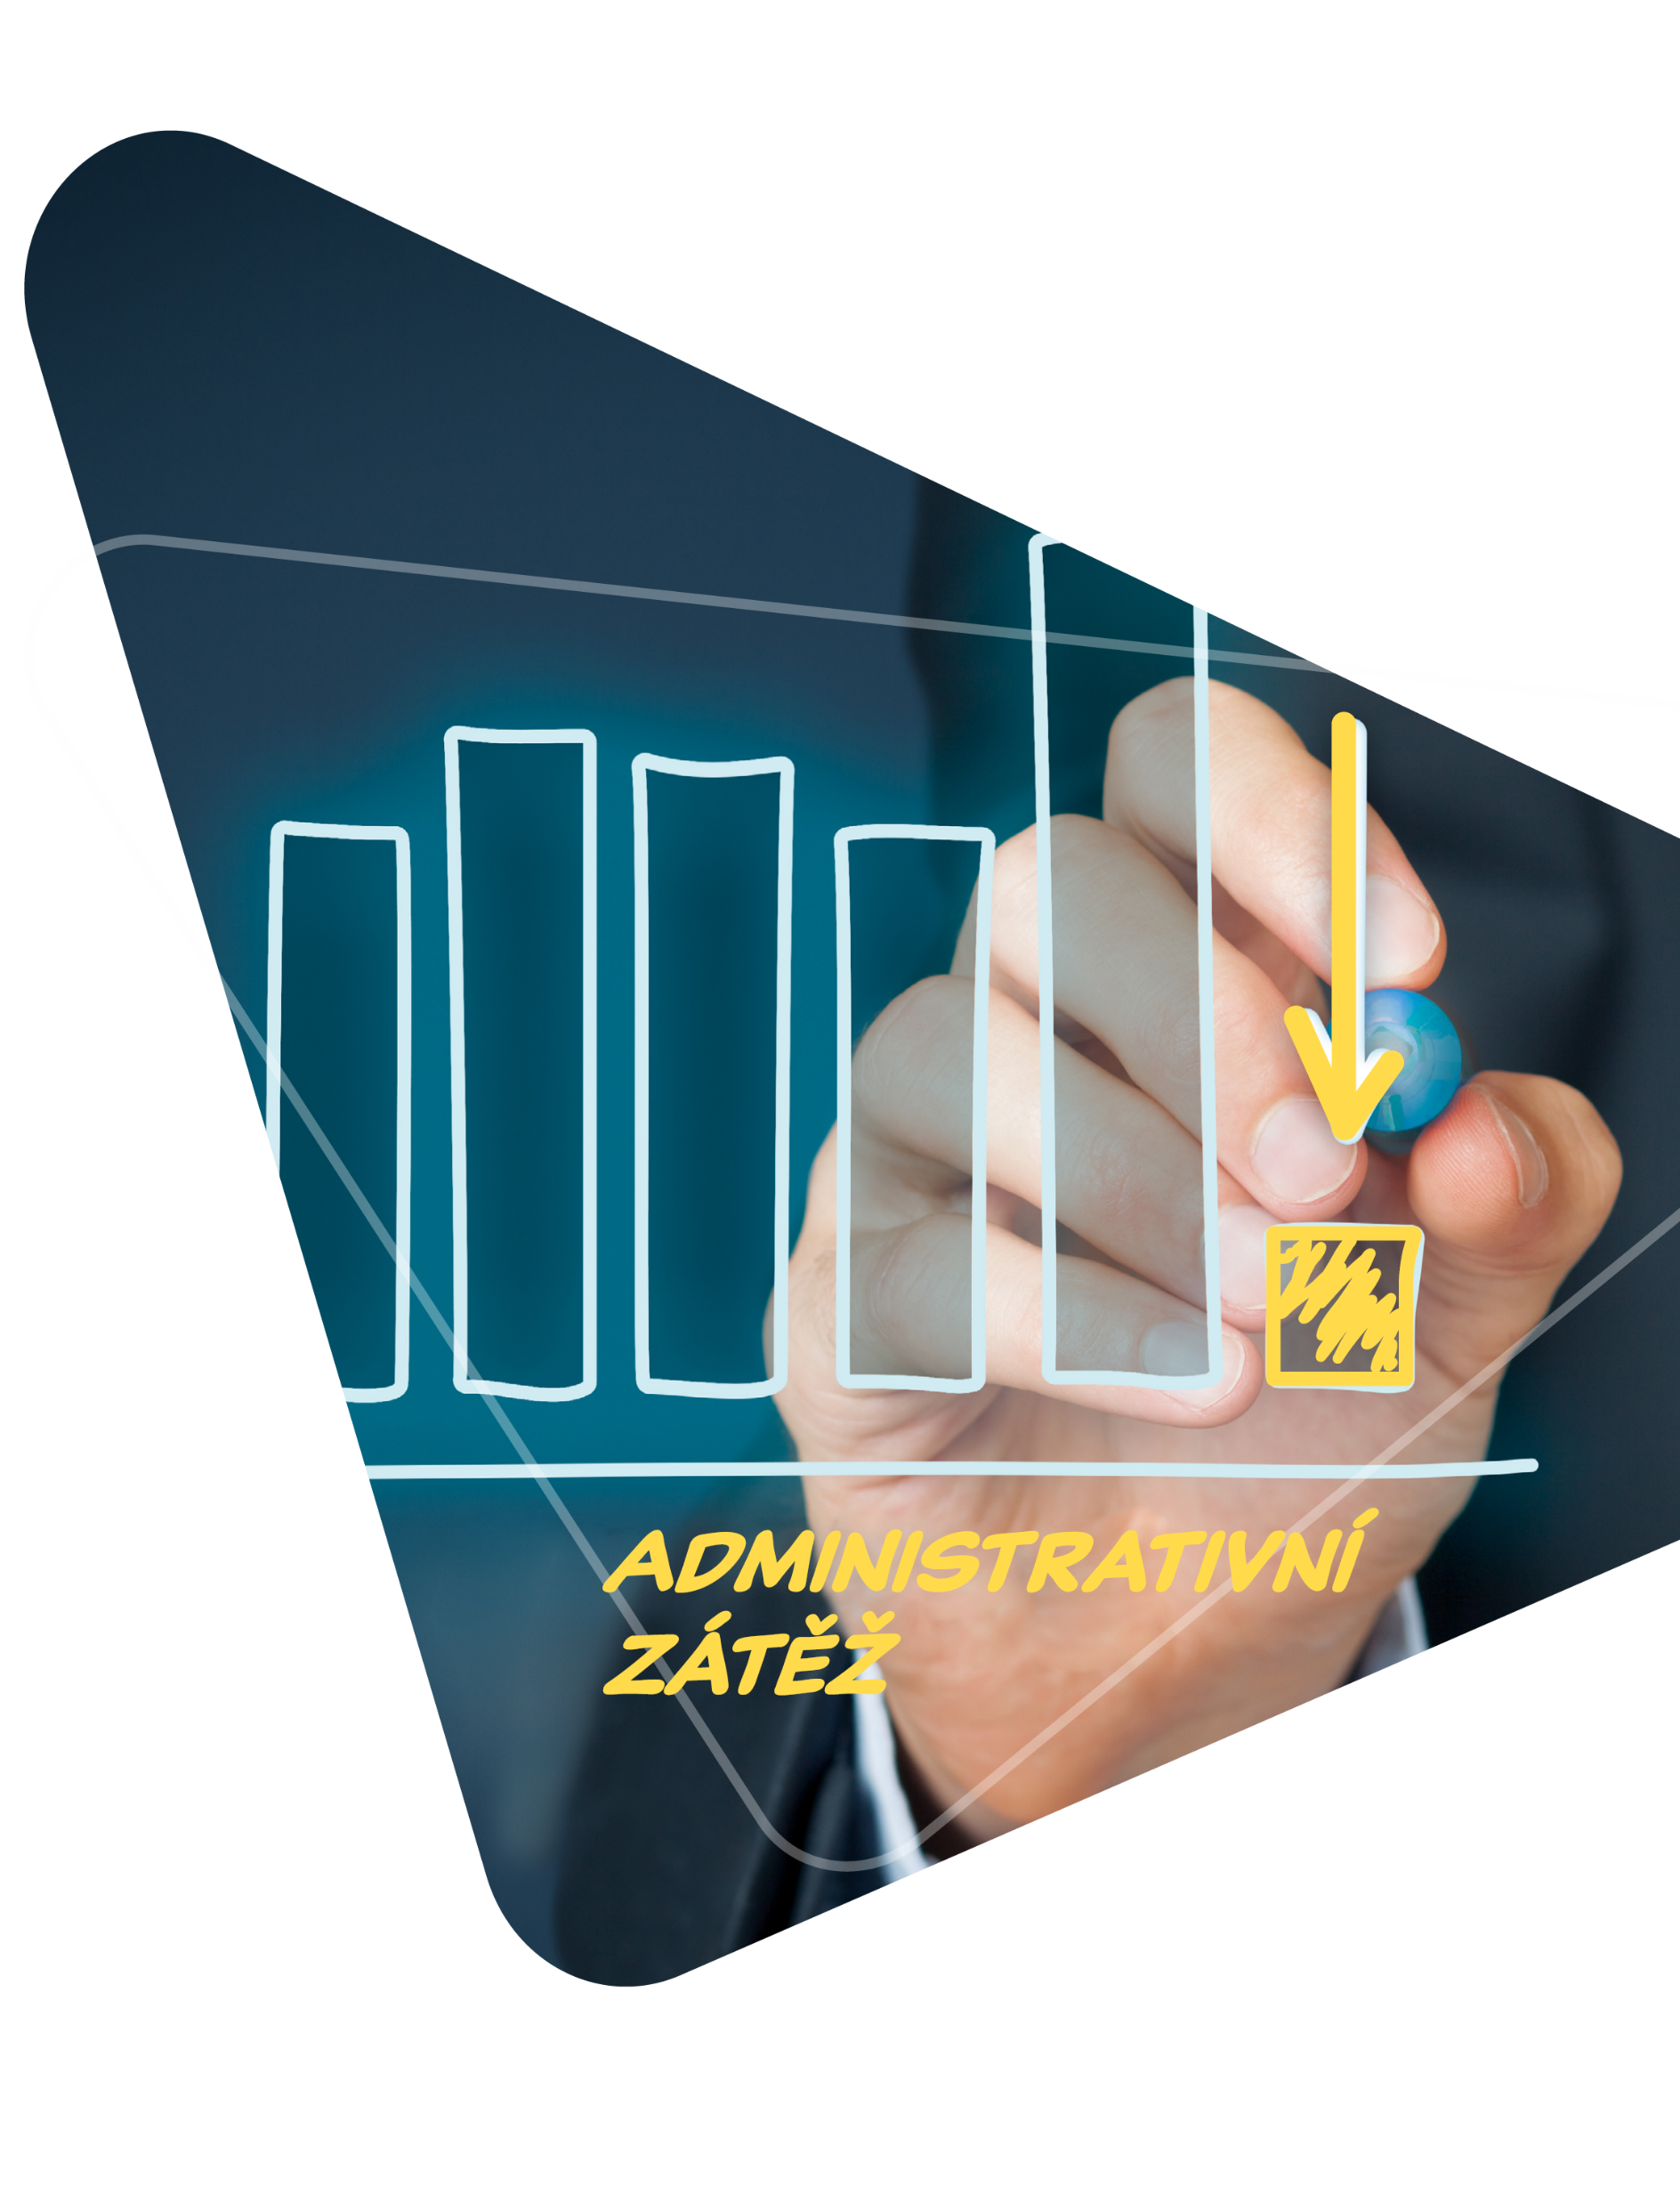

1
Transparentní odměňování
Minimalistická transpozice
  Plní evropskou povinnost bez zbytečné
  administrativní zátěže pro zaměstnavatele.
Cíle
  Posílit zásadu stejné odměny žen a mužů
  za stejnou práci nebo práci stejné hodnoty.
  Zvýšit transparentnost odměňování
  a posílit vymahatelnost práv zaměstnanců.
Ministerstvo práce a sociálních věcí

Slide 3

1
Hlavní změny
Zákaz zjišťování historie odměňování uchazečů.
Povinnost předem sdělit minimální výši odměny.
Objektivní a nediskriminační systém odměňování u zaměstnavatelů.
Právo zaměstnanců na informace o odměňování.
Sběr dat o rozdílech v odměňování žen a mužů.
Při rozdílu ≥ 5 % povinnost přijmout nápravná opatření.
Posílení ochrany před diskriminací (včetně role veřejného ochránce práv).
Ministerstvo práce a sociálních věcí

Slide 4
1
Zavádění nových pravidel
Nová pravidla se budou vztahovat na zaměstnavatele ve veřejném i soukromém sektoru a také na zaměstnance pracující na dohody.
Účinnost zákona: od 1. ledna 2027.
Reporting rozdílů v odměňování:
  od 2028 zaměstnavatelé s více než 150 zaměstnanci,
  menší zaměstnavatelé postupně až do 2031.
Postupné zavádění má zajistit dostatečné přechodné období pro zaměstnavatele.
Ministerstvo práce a sociálních věcí

Slide 5

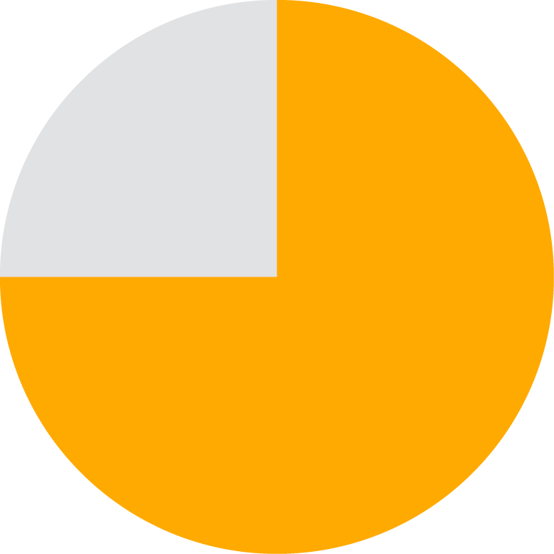
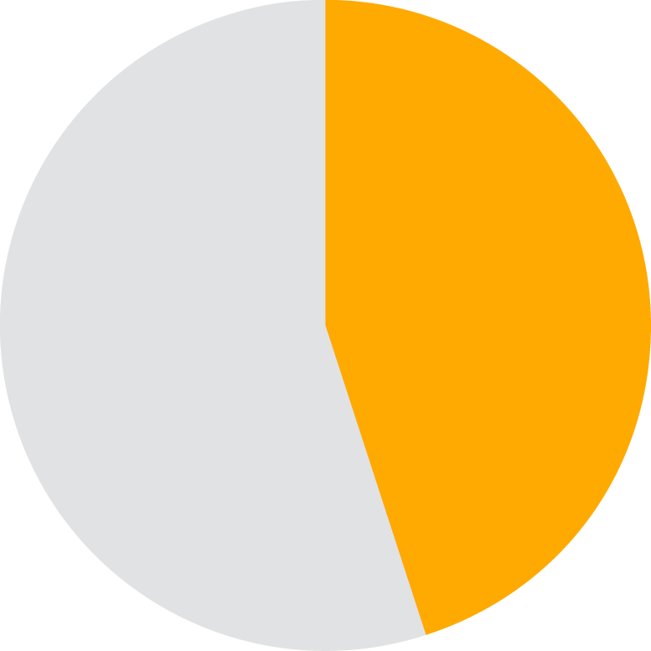
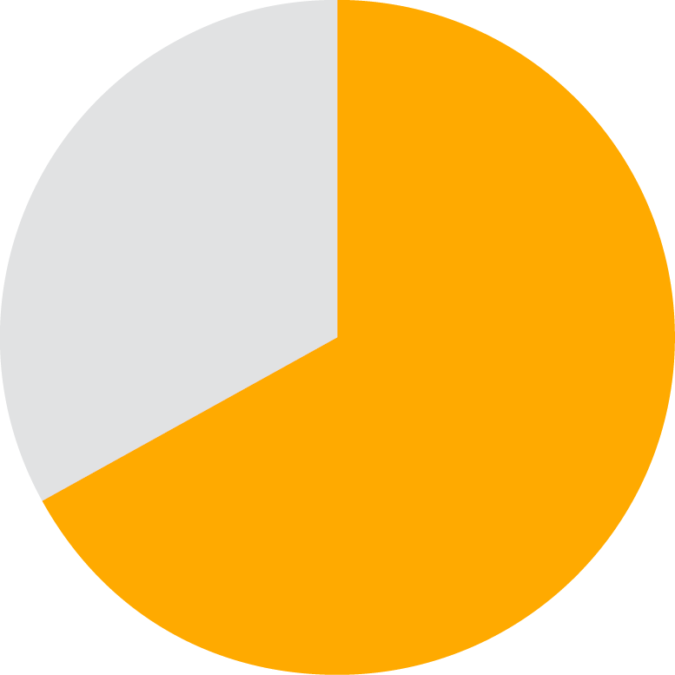
Jak je na tom MPSV?
Na vedoucích pozicích v rámci MPSV
je 64 % žen, z toho na pozicích
100%
75%
45%
67%
náměstek člena vlády
je 100 % žen
vrchních ředitelů
je 75 % žen
ředitelů odborů
je 45 % žen
vedoucích oddělení
je 67 % žen
Ministerstvo práce a sociálních věcí

Slide 6

2
Platformová
práce
Právní úprava práce vykonávané
prostřednictvím digitálních aplikací
a platforem (např. rozvoz jídla nebo
přeprava osob).
Minimalistická transpozice – zavádíme pouze
pravidla nezbytná k naplnění evropského práva.
Cíle
  Zlepšit pracovní podmínky platformových
  pracovníků.
  Nastavit transparentní pravidla fungování
  digitálních platforem.
Ministerstvo práce a sociálních věcí

Slide 7
2
Hlavní opatření
Vyvratitelná domněnka pracovního vztahu při naplnění znaků závislé práce.
Transparentnost algoritmického řízení práce a lidský dohled.
Více informací o platformové práci pro veřejnou správu a zástupce zaměstnanců.
Upřesnění definice závislé práce v zákoníku práce.
Redefinice nelegální práce a nevyvratitelná domněnka pracovního poměru bez smlouvy.
Ministerstvo práce a sociálních věcí

Slide 8




Zaměstnavatelé:
rovné odměňování řešíme
Rovné odměňování a obecně podpora žen, lidí na počátku i ke konci pracovní kariéry patří mezi priority každého zodpovědného zaměstnavatele.
Nedostatek pracovních sil znamená, že si naše lidi předcházíme – rostou reálné mzdy, usilujeme o prostor pro větší nabídku zaměstnaneckých benefitů.
Rozšiřujeme nabídku zkrácených úvazků i podporujeme rychlejší návrat z rodičovské dovolené.
Pay gap v Česku je výrazně nižší, než uvádí špatně měřená data. Podle analýzy expertů z Comp&Ben Asociace, kteří srovnávali mzdová data podle mzdových tříd reprezentujících "stejnou práci", je rozdíl v odměňování pouze 3,4 %.
Ministerstvo práce a sociálních věcí

Slide 9
Pracovníci digitálních platforem
Přes různé platformy dnes v Česku pracují stovky tisíc lidí.
Pro většinu jde jen o flexibilní přivýdělek vedle zaměstnání nebo studia – flexibilitu jako hlavní výhodu uvádí ≈ 90 % pracovníků.
Platformová ekonomika je široká: od kurýrů a řidičů po služby v marketingu, průzkumy veřejného mínění, IT či zdravotnictví.
Transpozice směrnice zachová flexibilitu práce – lidé si dál vybírají kdy, kde a pro koho pracují.
Přinese více transparentnosti v algoritmech a jejich lidskou kontrolu = skutečné zlepšení podmínek.
Platformy jsou připraveny nabízet další výhody pro své pracovníky, pokud jim to zákon umožní.
Ministerstvo práce a sociálních věcí

Slide 10
Transparentní odměňování a pravidla pro digitální platformy
16. březen 2026

